Slide 1
L’impegno delle Aziende Sanitarie efficienza energetica e vademecum FIASO
Ing. Simona Boschetti
Energy Manager Area Metropolitana Bologna
Webinar del 29/09/2022

Slide 2
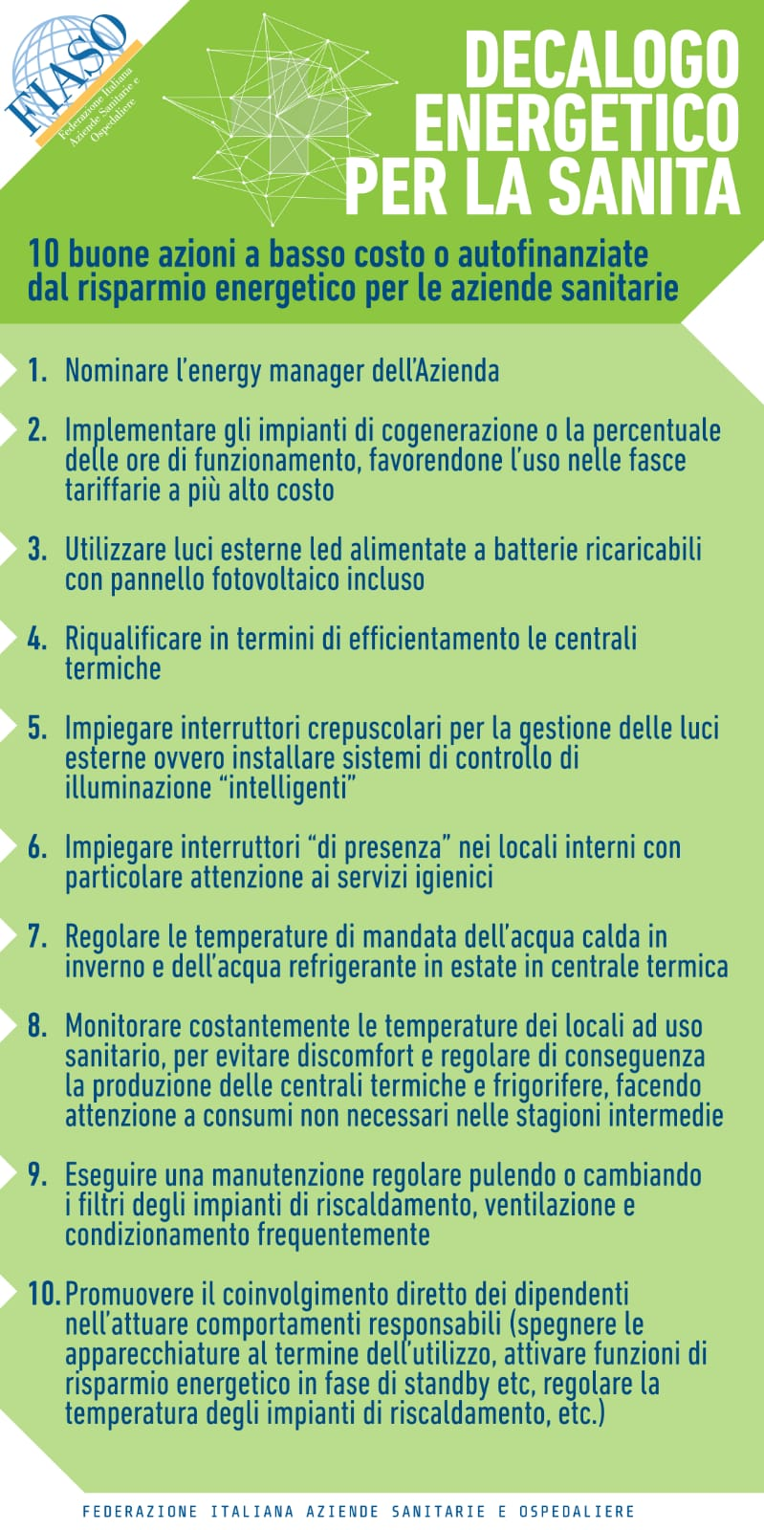
AZIONI DI RISPARMIO ENERGETICO
L’Azienda USL di Bologna è fortemente impegnata
nella riduzione della propria impronta ambientale.
Le attività sono state avviate negli anni ed implementate nel
tempo attraverso :
Azioni realizzate costantemente in occasioni di
rinnovamenti e ristrutturazioni
Azioni diffuse di miglioramento (es. sostituzione led, installazione di
crepuscolari e di sensori di presenza, monitoraggio delle regolazioni)
Azioni mirate in termini di efficienza energetica e mobilità

Slide 3
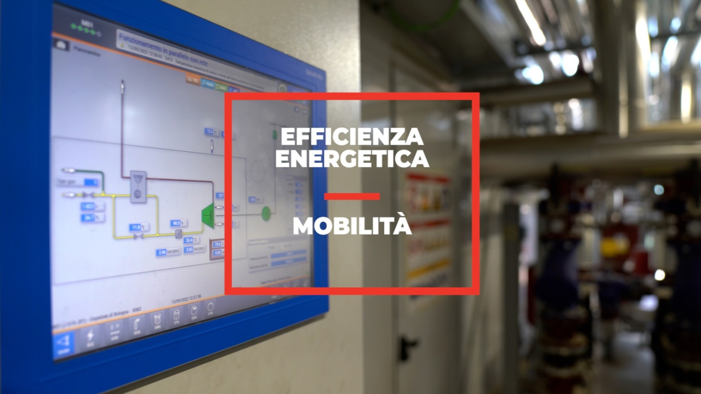
AZIONI DI RISPARMIO ENERGETICO

Slide 4
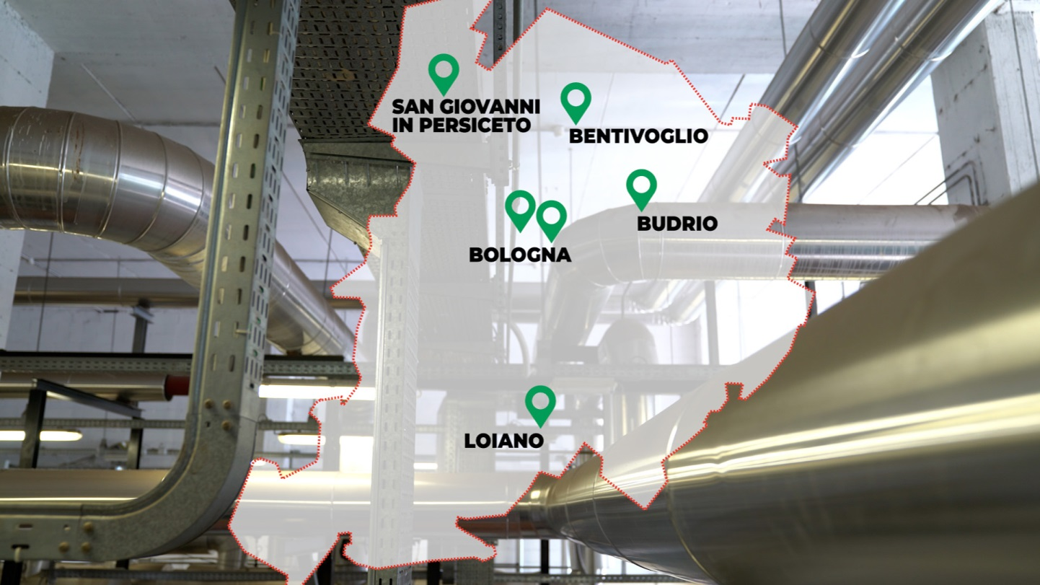
Produzione energetica efficiente
A partire dal 2012 nei sei ospedali principali sono state realizzate
6 centrali di trigenerazione

Slide 5
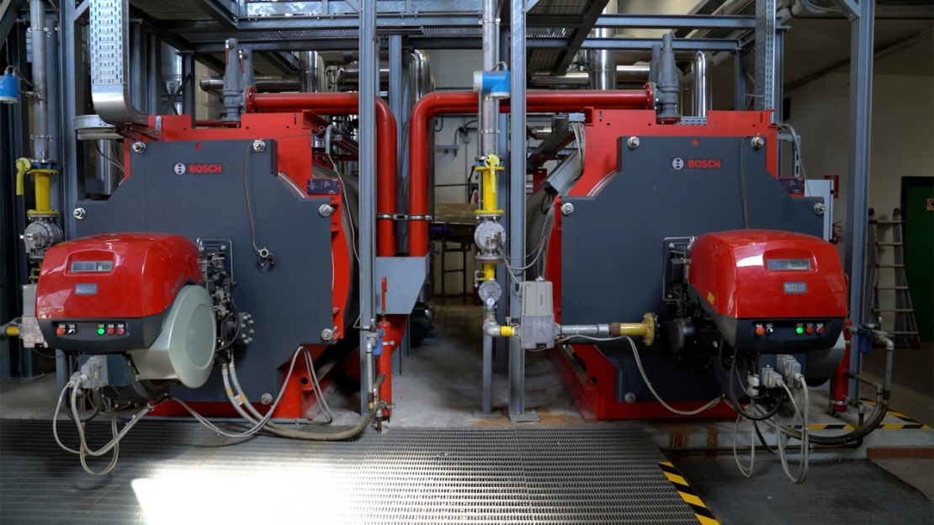
Centrali di trigenerazione
Le centrali di trigenerazione sono costituite da cogeneratori a gas metano per la produzione combinata ed efficiente di energia elettrica e energia termica, utilizzata in inverno per il riscaldamento ed in estate, per il tramite di assorbitori a bromuro di litio, per la produzione di energia frigorifera.
Contestualmente sono stati realizzati
interventi di ottimizzazione
sulle centrali termiche e frigorifere

Slide 6
Partenariato Pubblico Privato
Gli interventi sono stati realizzati stipulando tre concessioni di costruzione e gestione degli impianti di generazione e trasferimento alle reti distributive, contratti di partenariato pubblico–privato totalmente off balance secondo i criteri Eurostat e senza contributo in conto capitale da parte dell’Azienda.
I costi e i rischi di costruzione e gestione sono stati completamente trasferiti al Concessionario, che essendo remunerato solo dalla vendita dei vettori energetici e dei Titoli di Efficienza Energetica, inseriti nel Piano Economico Finanziario quali ricavi operativi, è fortemente stimolato a massimizzare il rendimento globale dell’intero sistema energetico.

Slide 7
Partenariato Pubblico Privato
Centrali di trigenerazione attive
Titoli di Efficienza Energetica
o certificati bianchi
“certificati emessi da enti certificatori indipendenti che attestano i risparmi energetici degli attori del mercato come conseguenza di misure di miglioramento dell'efficienza energetica ”
I Titoli di Efficienza Energetica sono scambiati in aste gestite dal GSE (Gestore Servizi Energetici) e sono lo strumento introdotto dalla UE per promuovere l’efficienza energetica
Concessioni | Potenza elettrica cogeneratore | Valore investimento | N° TEE
O. Bellaria | 2,145 MW | € 2.303.000 | 1.270
Ospedali territorio | Bentivoglio 0,378 MW | € 570.000 | 192
 | Budrio 0,3 MW | € 425.000 | 168
 | Loiano 0,123 MW | € 241.000 | 47
 | San Giovanni in Persiceto 0,378 MW | € 441.000 | 236
O. Maggiore | 5,282 MW | € 2.370.000 | 2.146

Slide 8
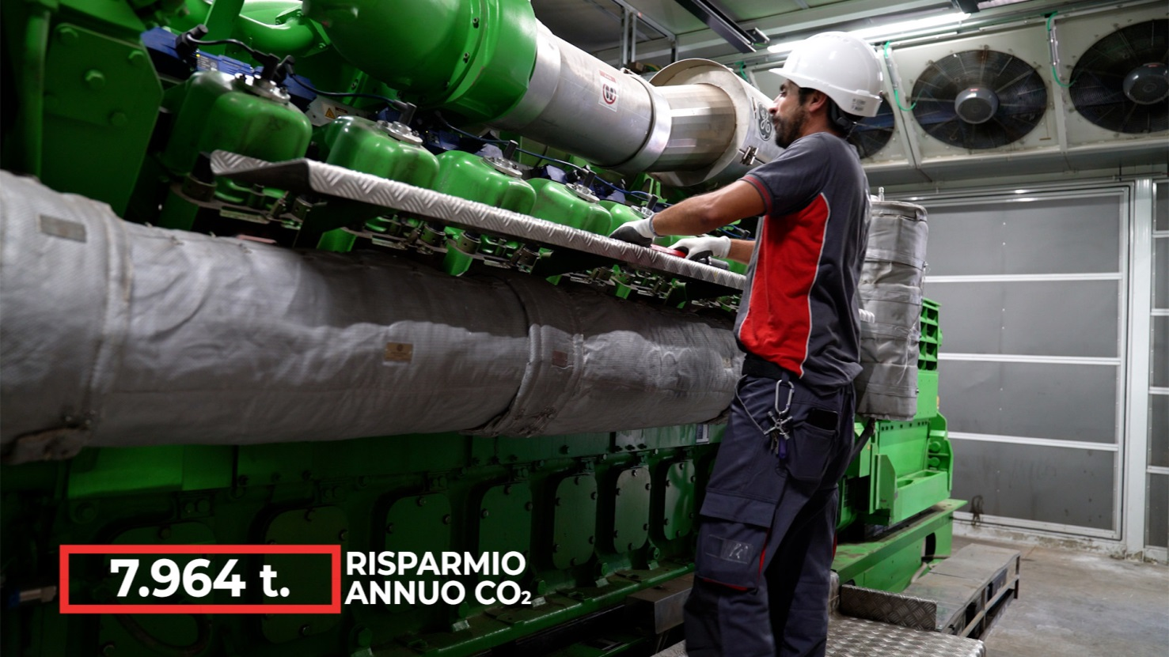
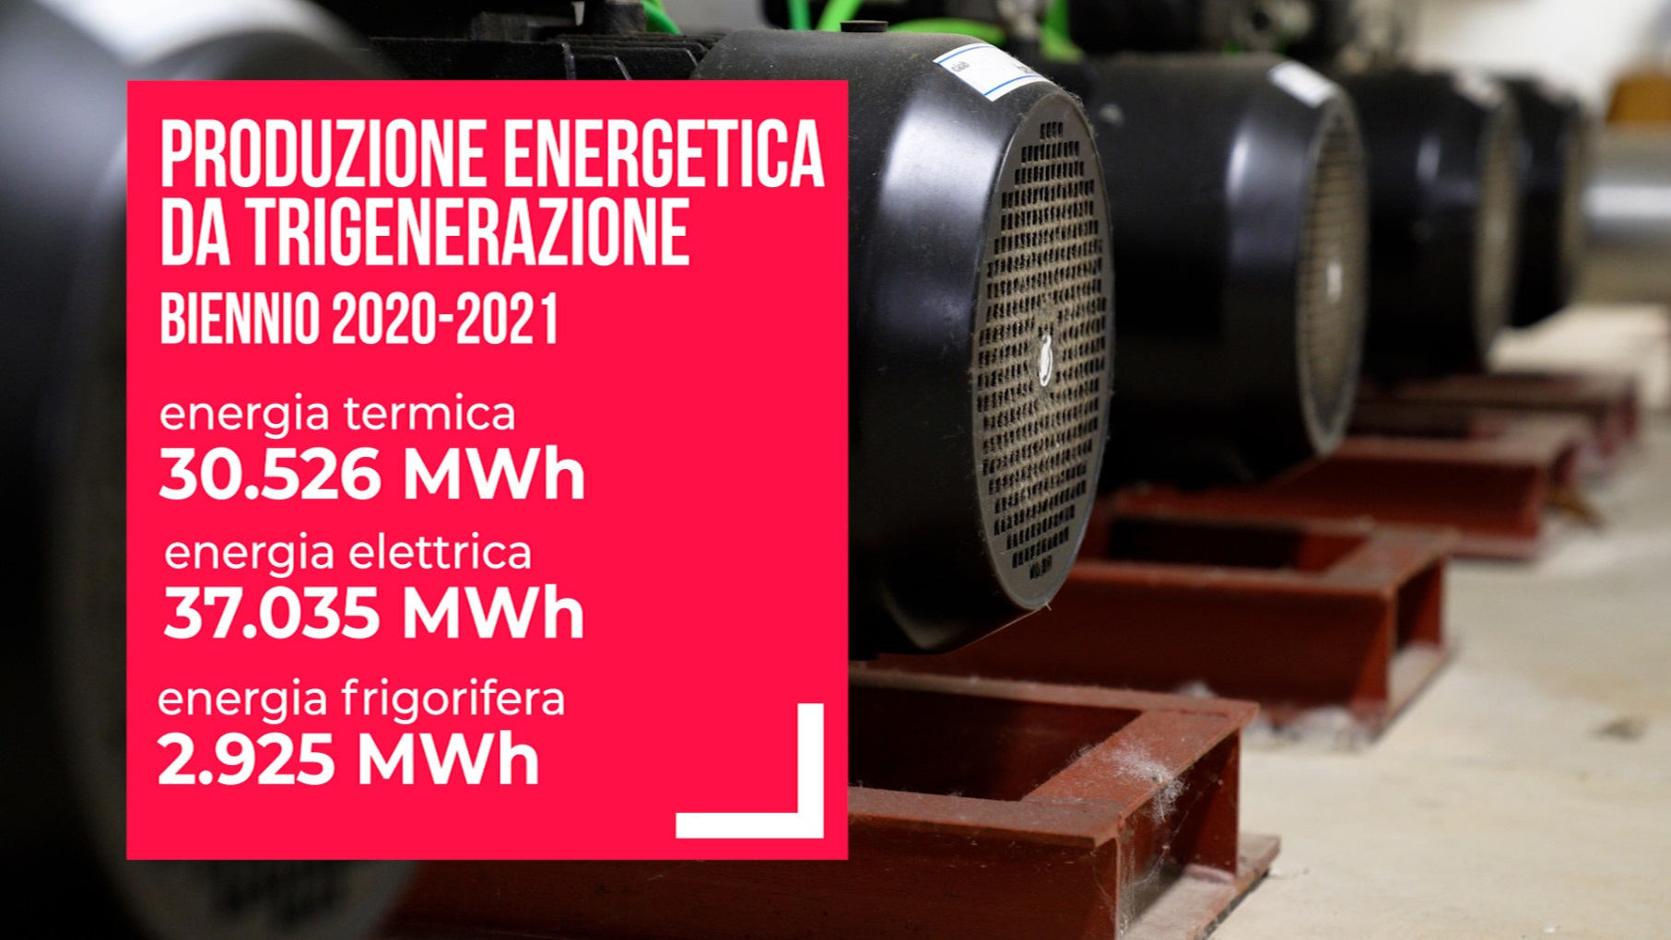
Produzione e risparmio energetico

Slide 9
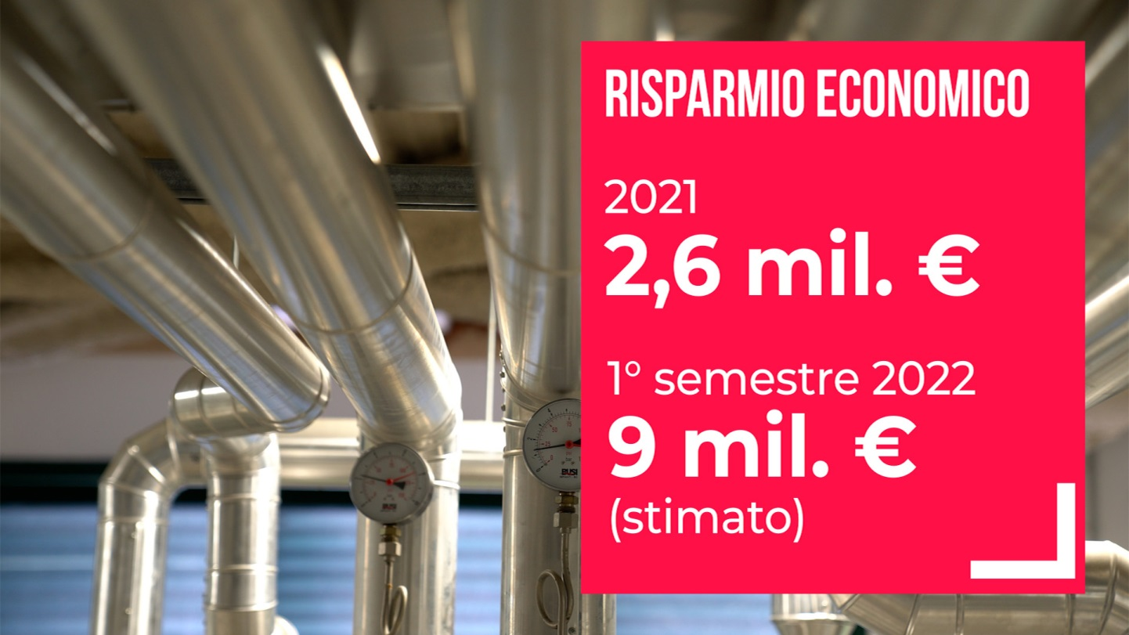
RISPARMIO ECONOMICO
A partire dai dati reali di produzione
e di costo dell’energia acquisita
dalle centrali di trigenerazione
è stato calcolato il risparmio rispetto
all’acquisto di energia elettrica da rete
e di energia termica dal servizio energia,
ottenendo significativi risparmi.

Slide 10
ENERGIA ELETTRICA
Un’ulteriore officina elettrica costituita da Cogeneratore Alto Rendimento da 70 KWe è attiva presso la casa della salute di Crevalcore (produzione 2021 pari a 1,9 MWhe).
L’autoproduzione di EE da impianti fotovoltaici è a regime su 5 sedi aziendali, per una potenza complessiva pari a 103 KWp ed una produzione media nel biennio 20-21 di 112 MWh.
L’energia elettrica per i restanti fabbisogni, prelevata da rete, ha provenienza certificata da fonti rinnovabili

Slide 11
SERVIZIO ENERGIA
E’ attivo su tutte le sedi un multiservizio con servizio energia. La baseline di consumo, a parità di volumi riscaldati, dipende dalle sole condizioni ambientali esterne, pertanto l’assuntore è stimolato ad un’efficace gestione degli impianti, oltre ad avere l’obbligo di realizzazione interventi di riqualificazione energetica a suo carico, interventi avviati e che saranno completati entro aprile 2023 :
Rinnovo di 7 centrali termiche (sostituzione di caldaie tradizionali con installazione generatori di calore a condensazione per 8.255 Kw),
sostituzione di infissi (1.431 mq)
sostituzione di 1.302 corpi illuminanti con lampade LED
isolamento di coperture (1.431 mq).

Slide 12
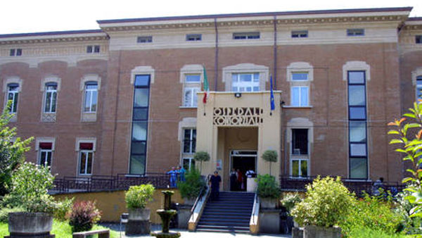
Contributi UE POR FESR
Presso l’Ospedale di Bentivoglio è stata realizzata la sostituzione di componenti obsoleti ed energivori (gruppo frigo con torre evaporativa e unità di trattamento aria) utilizzando contributi dai fondi europei POR FESR per euro 220.576,80 ed un finanziamento aziendale di euro 349.523,06, ottendo un risparmio pari a Tep

Slide 13
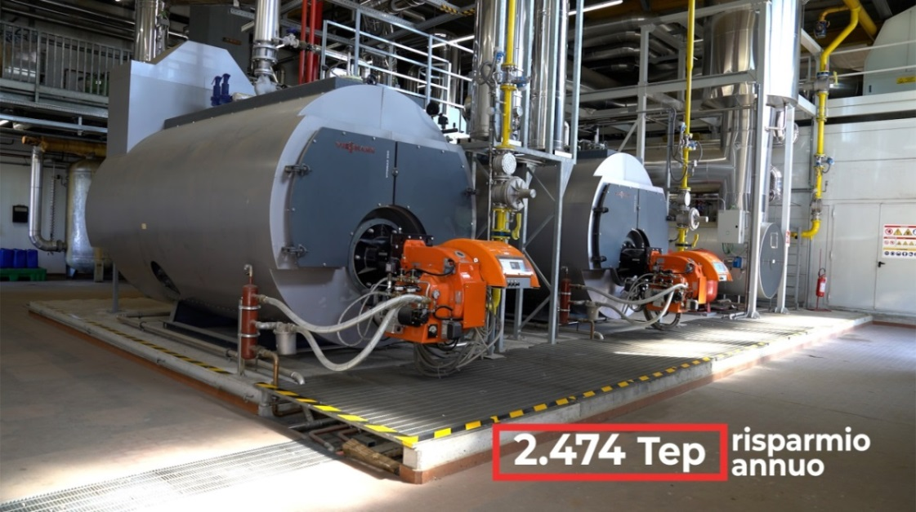
RISPARMI ENERGETICI COMPLESSIVI
Circa il 60% del fabbisogno complessivo aziendale, termico ed elettrico, è oggi prodotto con sistemi efficienti di trigenerazione. L’Azienda nel biennio 20-21 ha consumato una media di 20.396 Tep.
Il risparmio di energia primaria conseguente alle azioni mirate messe in campo è pari ad oltre il 23% corrispondenti ad un risparmio
annuo di 10.588 tonn di CO2
Le azioni diffuse sulla regolazione hanno
permesso di contenere al 3% gli aumenti
di consumo EE nell’estate del 2022, pur
con una stagionalità ben più severa del 2021,
tuttavia in assenza di solide basi di calcolo non
sono stati considerati

Slide 14
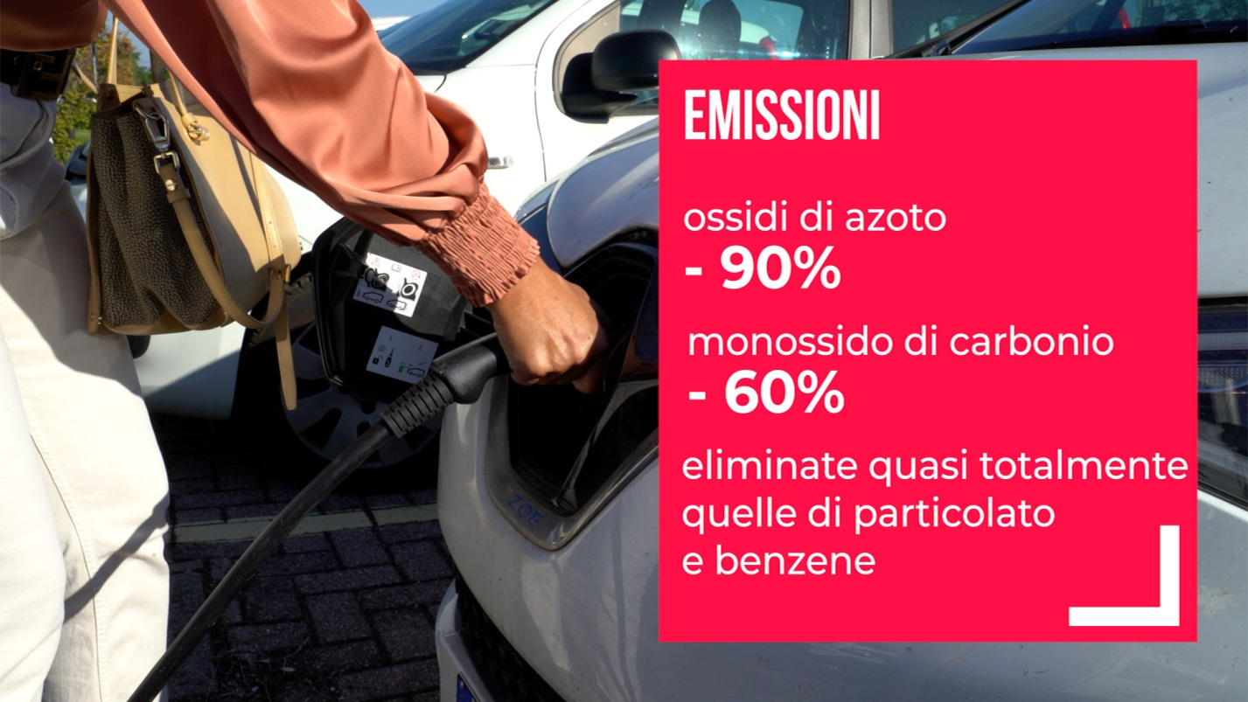
MOBILITA’
Il parco auto aziendale è stato oggetto di una completa riorganizzazione, sostituendo 350 auto su 400 (la metà con oltre 10 anni) con 110 auto elettriche e 240 a metano attraverso contratti di noleggio a lungo termine, finanzianti in gran parte dai risparmi su
manutenzione e carburante.

Slide 15
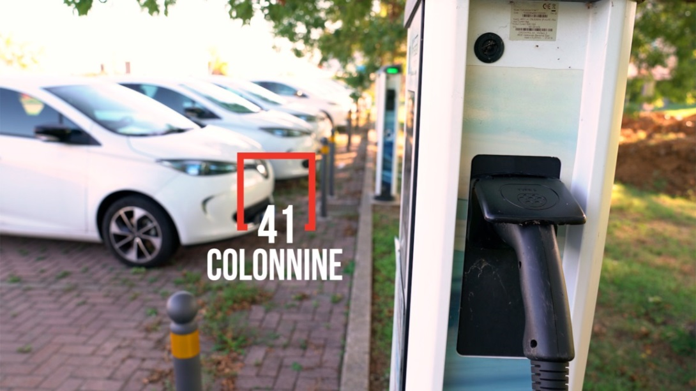
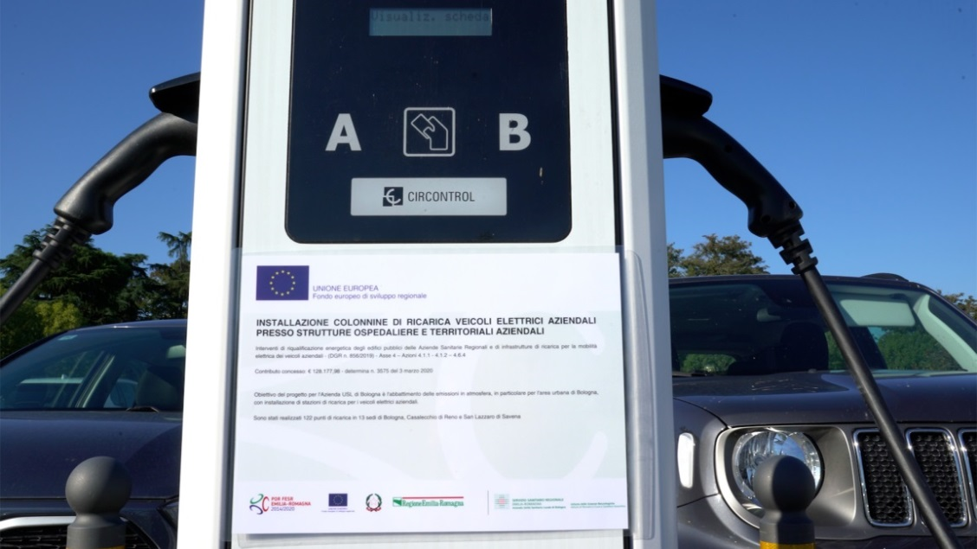
MOBILITA’
Previste 41 colonnine di ricarica a doppia presa e 48 wall-box con monitoraggio a distanza nelle strutture di Bologna, San Lazzaro di Savena e Casalecchio di Reno
L’investimento è stato finanziato per € 378.118,14 da risorse aziendali e per € 183.177,98 da fondi POR FESR

Slide 16
MOBILITA’
Sul fronte del trasporto privato dei dipendenti è stata promossa la campagna “Lasciati Trasportare al lavoro in treno o in bus” erogando incentivi sugli abbonamenti annuali (sconto 15% - €130 comparto e €75 dirigenza). Nel 2021 sono stati emessi 1.187 abbonamenti a fronte di circa 9.000 dipendenti.

Slide 17
AZIONI DI RISPARMIO ENERGETICO
Quanto rappresentato rende evidente come attraverso il ricorso a forme contrattuali che massimizzano i contributi degli operatori economici e gli incentivi di GSE e UE è possibile realizzare efficienza energetica con modesto impegno di fondi dal piano investimenti, ottenendo importanti risparmi e riduzioni dell’impronta climatica.

Slide 18
ANALISI E COMPORTAMENTI
E’ attiva la partecipazione al gruppo di lavoro degli Energy Manager delle Aziende Sanitarie costituito dalla Regione Emilia Romagna, condividendo esperienze e dati di consumo e costo, in chiave di benchmark. Quanto avviato in termini di efficienza energetica deve infatti essere portato avanti con continuità.
In ultimo non va dimenticata l’importanza di promuovere corretti comportamenti da parte di ciascuno di noi. Basti ricordare che ogni grado in più in ufficio si traduce in un aumento di consumo di combustibile che va dal 5 al 10% (fonte ENEA).
Per la prossima stagione invernale è prevista la riduzione di circa 1°C della temperatura negli uffici amministrativi e l’avvio di una campagna di sensibilizzazione del personale volta promuovere comportamenti virtuosi.

Slide 19
NUOVE SFIDE PER IL FUTURO
Ogni intervento dovrà essere occasione per massimizzare l’autoproduzione da fonti rinnovabili, in particolare nello sviluppo del piano direttore ospedale Maggiore.
Sono inoltre in fase di studio progetti per la realizzazione di impianti fotovoltaici in situazioni particolarmente favorevoli quali i parcheggi a raso, sempre prestando massima attenzione alla sostenibilità economica degli interventi.

Slide 20

NUOVE SFIDE PER IL FUTURO

Slide 21
GRAZIE PER L’ATTENZIONE

